Slide 1
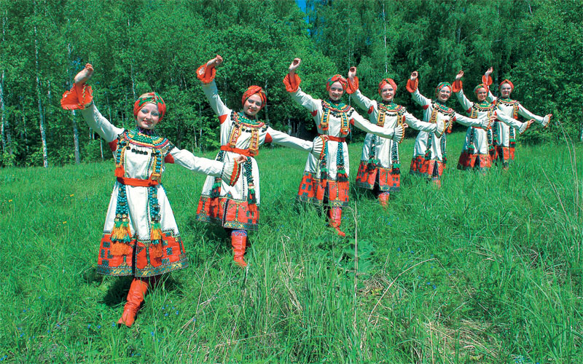
Мордва-народ с богатой историей

Slide 2
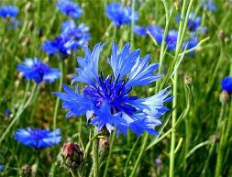
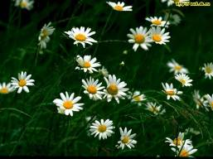
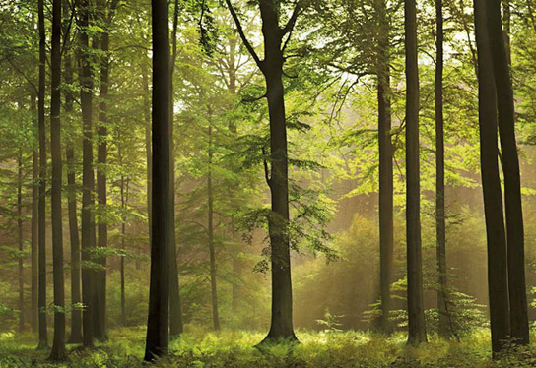
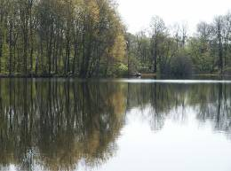
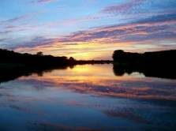
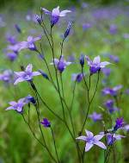
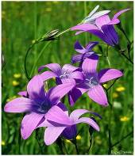
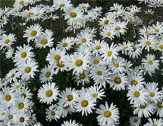
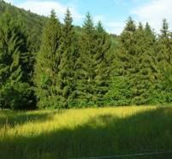
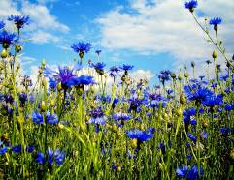
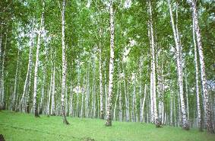
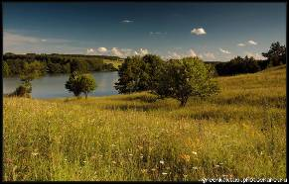
Мордовский край…
Он не велик, но очень живописен.
Луга с ромашками, васильками, колокольчиками,
реки и озера, леса, которые сказочны и величавы
в любое время года. Этот край имеет свои достопримечательности — исторические,
природные и культурные, которые в
совокупности обогащают облик Мордовии многообразием красок и оттенков пейзажей, исторических преданий и национальных
особенностей.

Slide 3
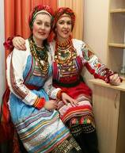
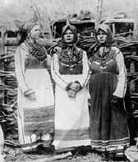
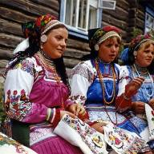
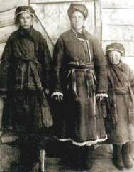
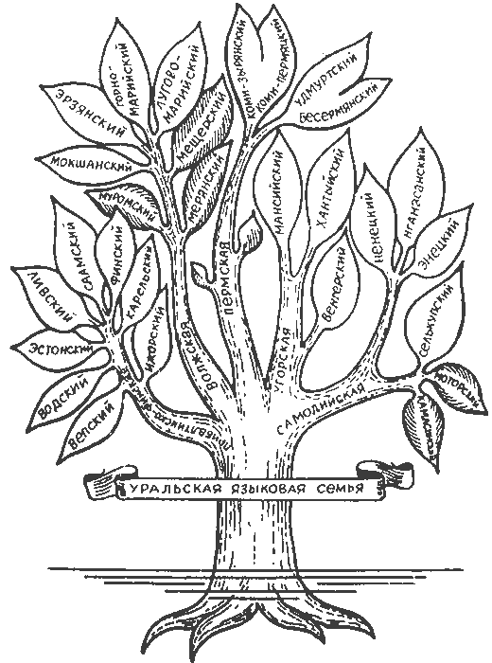
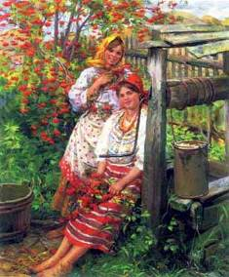
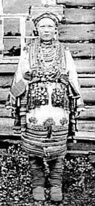
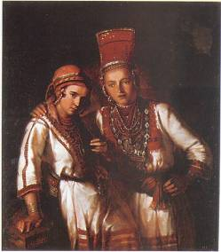
Мордва– народ, состоящий из двух основных этнических групп.
Западная группа, живущая в районе реки Мокши, которую и называют мокша, и восточная в долине реки Суры - эрзя.
Название "мордва" - иранское по происхождению. Имеет аналогичные формы в древнеиндийском и авестийском языках, означает "человек", "мужчина".
Мордва говорит на двух мордовских языках : мокшанском и эрзянском. Оба эти языка относятся к волжской языковой группе уральской языковой семьи.

Slide 4
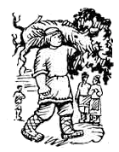
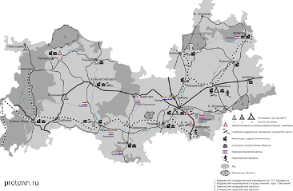
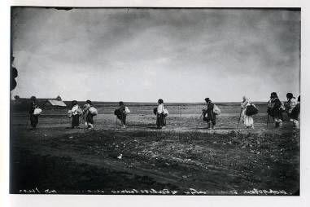
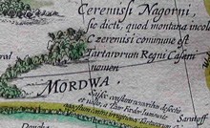
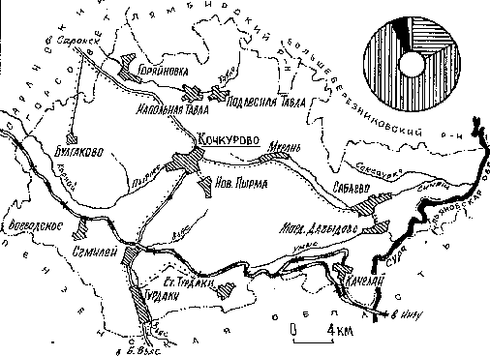
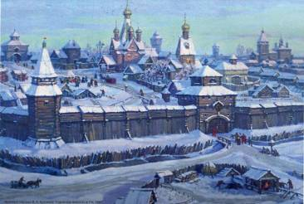
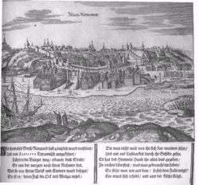
Территория расселения мордовских племен в первом тысячелетии нашей эры включала долины рек Оки, Волги (среднее течение), Цны, Мокши, и Суры.
На юге граница мордвы совпадала приблизительно с естественным рубежом леса и степи, на востоке не заходила дальше правого берега Волги.
Северная граница доходила до устья Оки,
западная – до Среднего Поочья.

Slide 5
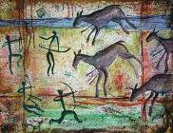
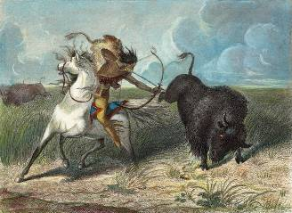
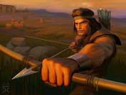
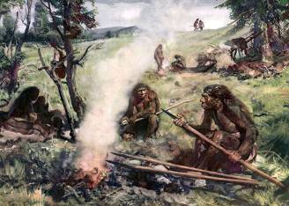
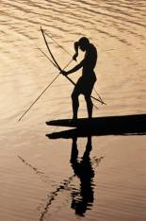
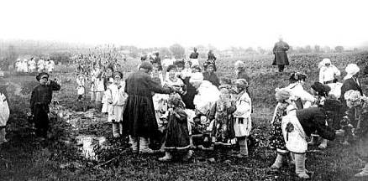
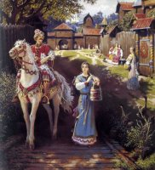

Slide 6
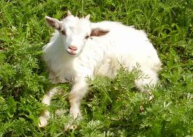
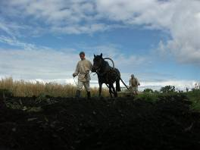
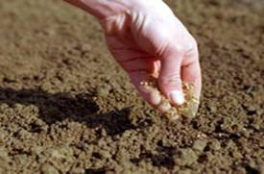
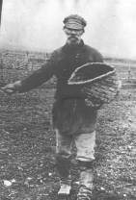
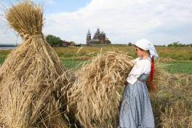
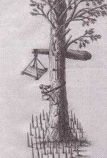
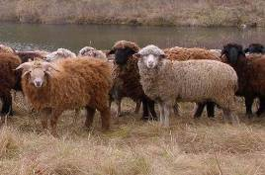
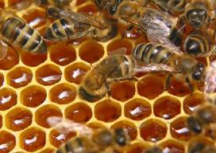
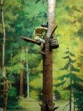
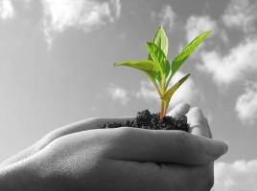
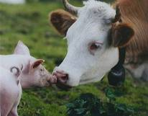
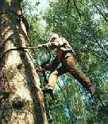

Slide 7
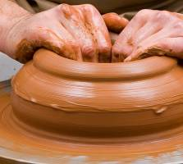
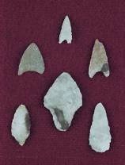
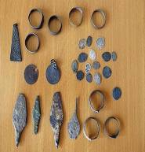

Slide 15
На широких просторах между Волгой и Уралом, в междуречье Оки и Суры раскинулась древняя земля Мордовия.
С далеких времен мордовский край навечно вошел в состав России. Около шести веков живут рядом, плечом к плечу, народы — братья — мордовский и русский.
Богата Мордовия кладовыми своей земли, зверями и птицами. Неширокой полосой протянулась с запада на восток зеленая Мордовия. Зеленая на карте, зеленая в действительности. Посреди славянского моря — островок звучных мордовских названий: Явас, Потьма, Лямбирь. Россия всегда славилась своими просторами и широкой душой русского человека. И Мордовия в этом отношении не исключение.
А если вы хотите окунуться в атмосферу древности, почувствовать себя настоящим первобытным человеком, опять же, Мордовия — это то, что вам нужно!
Народ жив, пока жива его национальная Культура:
язык, искусство, традиции, обычаи, легенды и,
конечно же, духовность…

